Slide 1
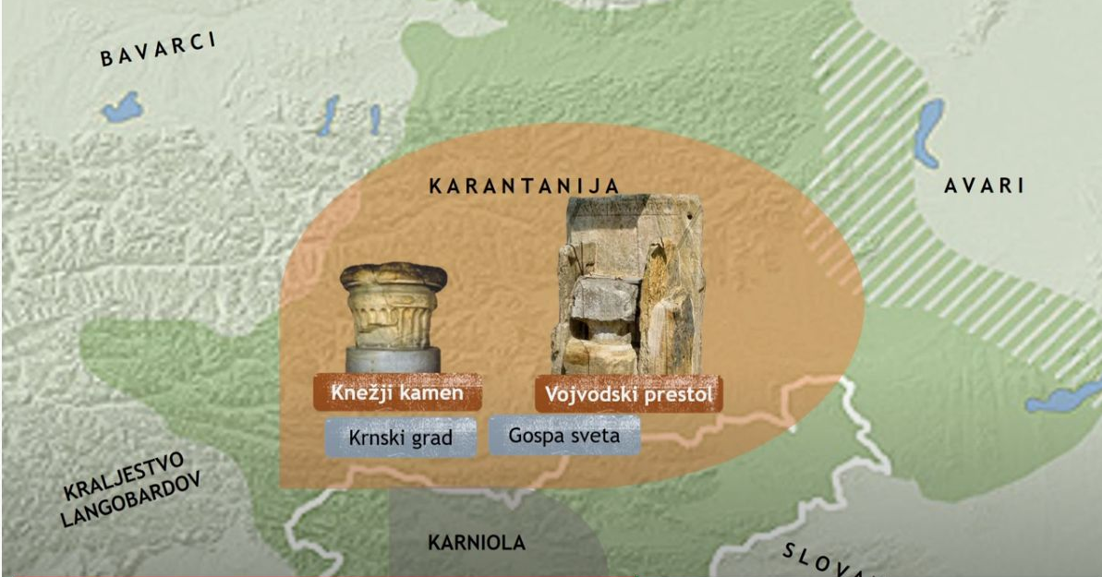
Slovanske kneževine v vzhodnih Alpah
(DZ, str. 157-160)

Slide 2
V 6. stoletju so se na naše ozemlje naseljevali Slovani, ki so se mešali s staroselci.
Najprej so se pa Slovani povezali v SAMOVO PLEMENSKO ZVEZO.

Slide 3
1) SAMOVA PLEMENSKA ZVEZA
Slovani so živeli v vojni skupnosti z Avari.
Leta 623 so se na današnjem Češkem in Moravskem uprli avarskemu gospostvu, pridružili so se jim Slovani v Vzhodnih Alpah.
Nastala je Samova plemenska zveza, ki je imela težišče severno od Donave.
To je bila prva znana slovanska državna tvorba.

Slide 4
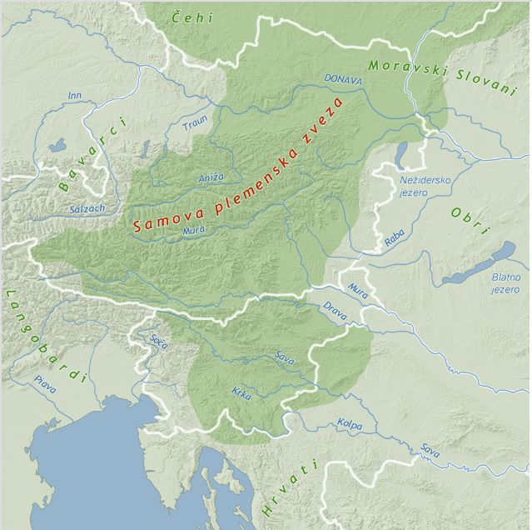
Ime je dobila po svojem vladarju Samu, frankovskem trgovcu z orožjem.
Po razpadu te zveze sta nastali kneževini Karantanija in Karniola.

Slide 5

2) KARANTANIJA
Kneževina Karantanija je najstarejša zgodnjesrednjeveška politična tvorba v Vzhodnih Alpah, ki se je samostojno razvijala približno eno stoletje.
Razvila se je v boju proti Avarom na vzhodu in Bavarcem na zahodu.

Slide 6
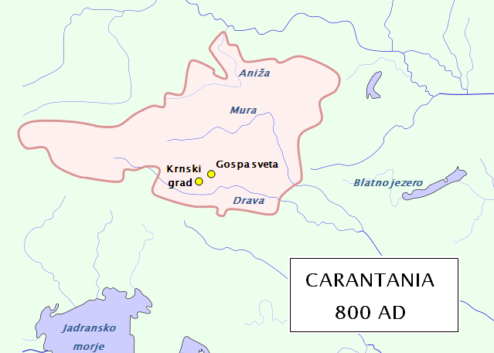
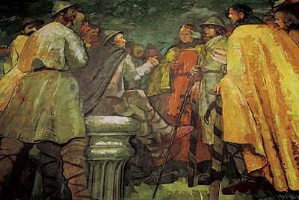
Središče Karantanije je bilo na Krnskem gradu na Gosposvetskem polju, ob zgornji Muri in Dravi.
Karantanci so nekaj časa bili neodvisni. Karantanijo je vodil knez, ki ga je izbralo ljudstvo s procesom ustoličevanja.

Slide 7
https://youtu.be/0zUaXkfF7kk?t=164

Slide 8
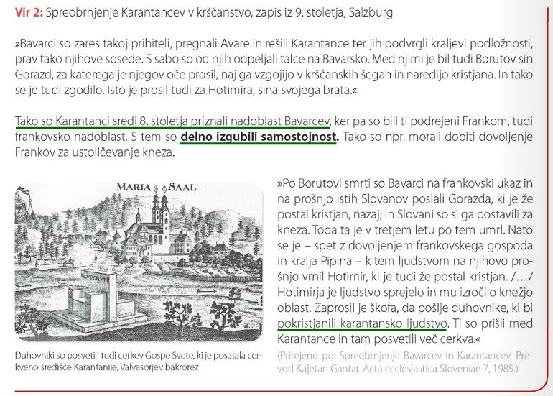
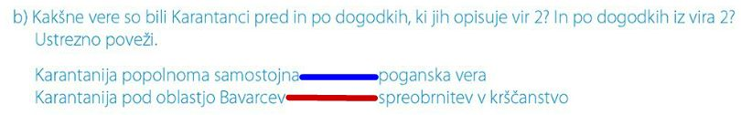
3) Pokristjanjevanje Karantancev

Slide 9
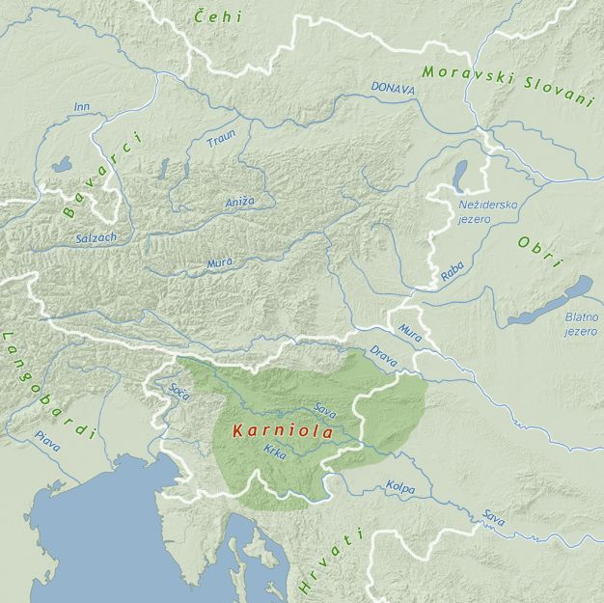
4) KARNIOLA
Poleg Karantanije je bila druga slovanska plemenska kneževina v vzhodnoalpskem prostoru.
Kneževina Karniolcev je najkasneje v letih 795-796 priznavala frankovsko nadoblast.

Slide 10
5) Ciril in Metod
Bila sta duhovnika – misionarja.
Med Slovani sta širila krščanstvo.
To sta počela na MIROLJUBEN način.
Vero sta ljudem približevala v jeziku teh ljudi – zato sta veliko besedil morala prevesti v slovanske jezike.
Uporabljala sta pisavo, ki sta jo izmislila sama in se je razširila med Slovani, in sicer GLAGOLICO.

Slide 11
